Slide 1
Etelä-Savon väestöennuste vuoteen 2045
Lähde: Tilastokeskus / Väestöennuste 2024

Slide 2
Tilastokeskuksen väestöennuste 2024
Tilastokeskus on julkaissut uuden väestöennusteen 24.10.2024.
Koko maan tasolla ennuste yltää vuoteen 2075 asti.
Aluetasolla (kunnat ja maakunnat) ennuste yltää vuoteen 2045.
Laskentaperusteena on käytetty vuosina 2019-2023 tapahtunutta kehitystä muutoin, mutta kuolleisuuden osalta tiedot ovat vuosilta 2018-2023 pois lukien vuosi 2022.
Vuoden 2024 ennuste on laadittu aikana, jolloin väestökehitykseen vaikuttavissa osatekijöissä (syntyvyys, kuolleisuus, muuttoliike) on tapahtunut poikkeuksellista kehitystä.
Kyseessä on ennuste, ei vääjäämätön kehityskulku. Väestöennusteen laskelmat ilmaisevat sen, mihin väestönkehitys johtaa, mikäli se jatkuu edeltävien vuosien kaltaisena.
Väestöennuste on trendilaskelma. Se perustuu havaintoihin syntyvyyden, kuolevuuden ja muuttoliikkeen menneestä kehityksestä. Sitä laadittaessa ei oteta huomioon taloudellisten, sosiaalisten eikä muiden yhteiskunta- tai aluepoliittisten päätösten mahdollista vaikutusta tulevaan väestönkehitykseen.
Tilastokeskuksen mukaan väestöennusteen tehtävä on tarjota päättäjille työkaluja sen arvioimiseksi, tarvitaanko toimia, joilla kehitykseen voidaan vaikuttaa.
Edellinen Tilastokeskuksen väestöennuste on julkaistu vuonna 2021.

Slide 3
Koko maan ja maakuntien ennuste 2024
Koko maan väkiluku kasvaisi ainakin seuraavat 50 vuotta nykyisen matalan syntyvyyden ja korkeahkon nettomaahanmuuton vallitessa. Suomen väkiluku nousisi 6,5 miljoonaan vuoteen 2070 mennessä, jos nettomaahanmuutto pysyisi nykyisellä tasolla.
Ennusteessa oletetaan, että Suomi saa muuttovoittoa ulkomailta 52 000 henkilöä kuluvana vuonna, 45 000 henkilöä vuoden 2025 aikana ja sen jälkeen 40 000 henkilöä vuosittain.
Nettomaahanmuutto-oletukseen liittyy poikkeuksellista epävarmuutta. Ukrainan sota on heijastunut Eurooppaan ja myös Suomeen. Ukrainan sodan seurauksena Suomeen on saapunut arviolta 70 000 ukrainalaista. Vuoden 2023 aikana lähes 20 000 ukrainalaista sai kotikunnan Suomesta.
Jos havaittu väestökehitys jatkuu, väkiluku kasvaa vuoteen 2045 mennessä 8 maakunnassa ja vähenee 11 maakunnassa.
Suurimman väestönkasvun saisivat Uusimaa ja Pirkanmaa. Kymenlaaksossa, Etelä-Savossa ja Kainuussa väestön ennustetaan vähenevän nykyisestä yli kymmenesosalla.

Slide 4
Etelä-Savon ennuste 2024
Etelä-Savon väestöennusteen mukaan väestökehitys on laskeva vuoteen 2045 saakka koko alueella.
Väestön ennustetaan vähenevän nykyisestä noin 130 000 henkilöstä 112 880 henkilöön vuoteen 2045 mennessä. Vuositasolla väestön alenema Etelä-Savossa on keskimäärin 774 henkilöä / vuosi.
Etelä-Savossa olisi 65-vuotta täyttäneiden osuus väestöstä ennusteen mukaan yhä maakunnista suurin.
Väestöllinen huoltosuhde olisi myös Etelä-Savossa maan korkein, vuonna 2045 luku olisi 84,9 (koko maa: 60,1).

Slide 5
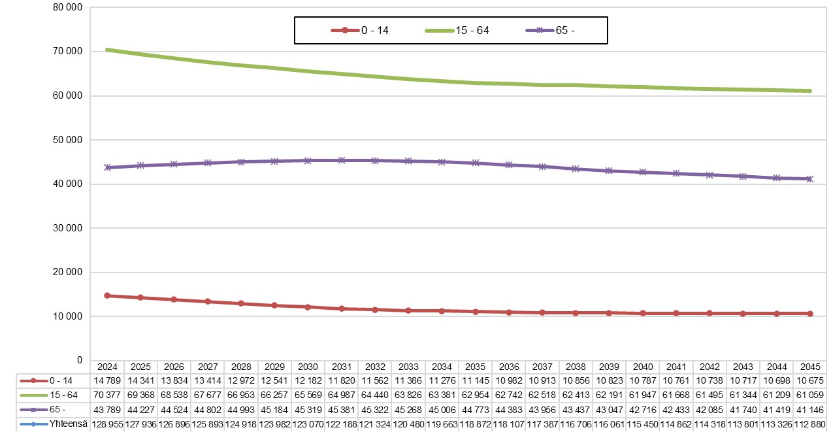
Väestöennuste Etelä-Savossa ikäryhmittäin 2024 - 2045
Lähde: Tilastokeskus, Väestöennuste 2024 päivitetty: 1.11.2024 / jk

Slide 6
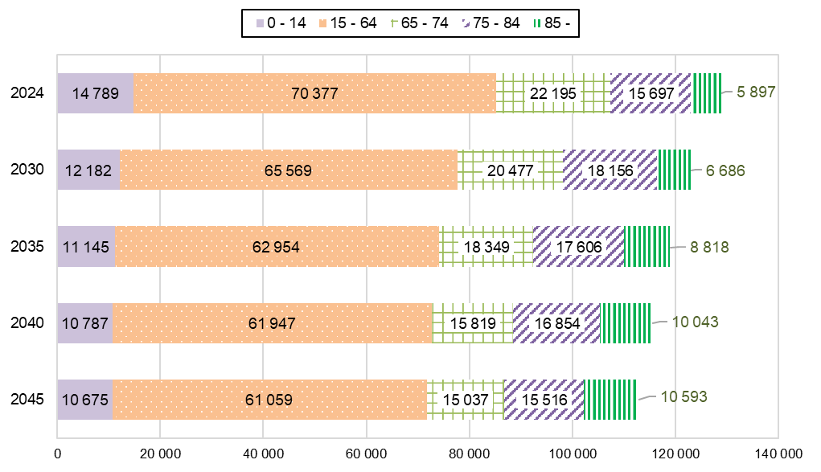
Väestöennuste Etelä-Savossa ikäryhmittäin 2024, 2030, 2035, 2040 ja 2045
Lähde: Tilastokeskus, Väestöennuste 2024 päivitetty: 1.11.2024 / jk

Slide 7
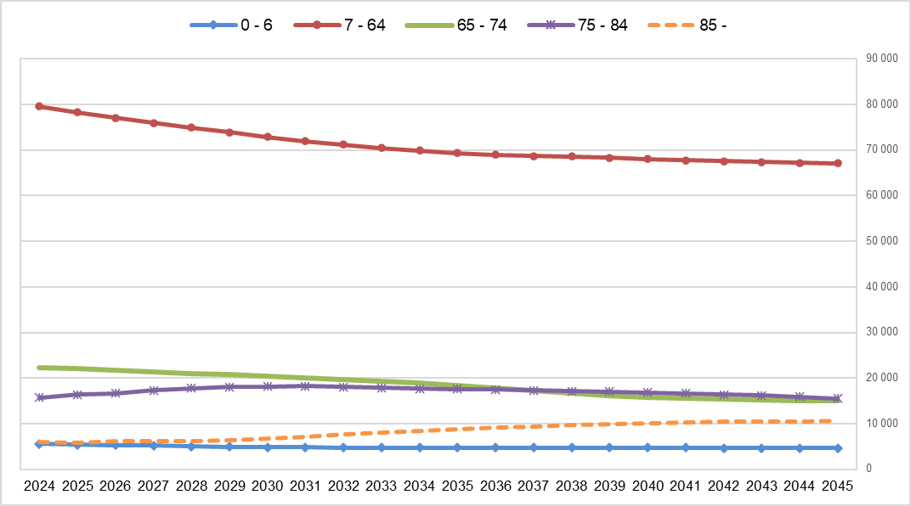
Väestöennuste Etelä-Savossa ikäryhmittäin 2024 - 2045, 5 ikäryhmää
Lähde: Tilastokeskus, Väestöennuste 2024 päivitetty: 1.11.2024 / jk

Slide 8
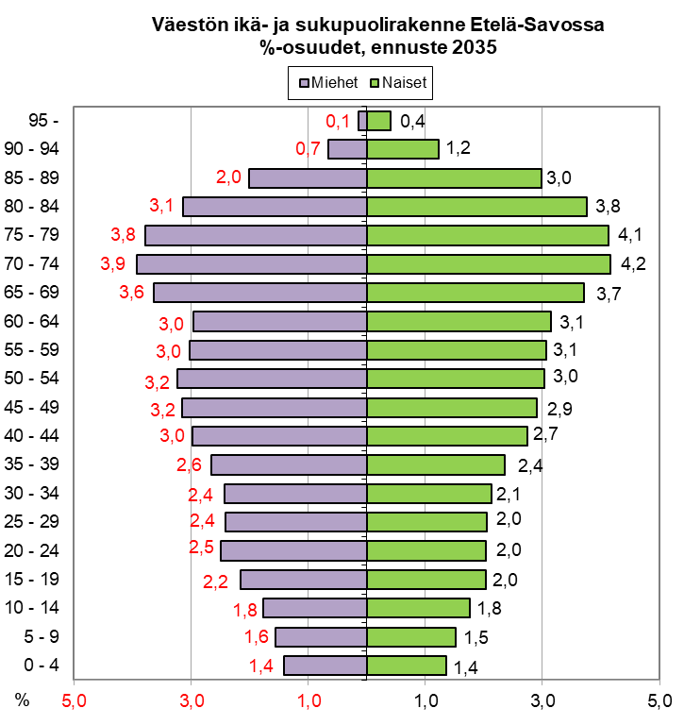
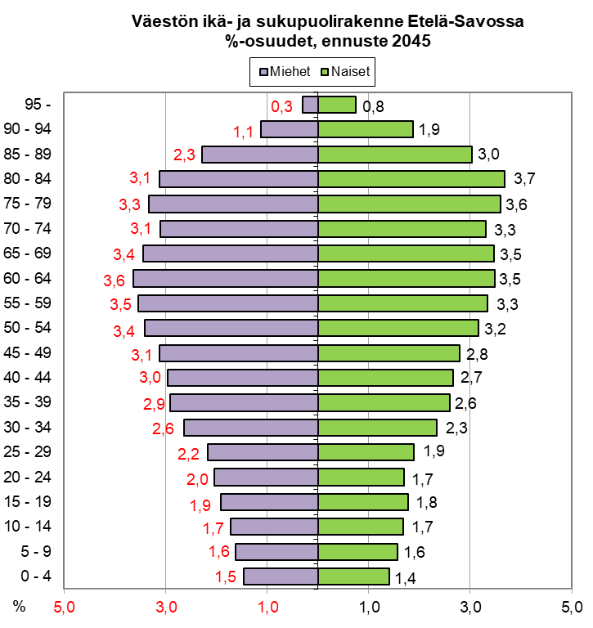
Väestön ikä- ja sukupuolirakenne Etelä-Savon maakunnassa, ennuste 2035 ja 2045
Lähde: Väestöennuste 2024, Tilastokeskus, 1.1.2024 aluejako päivitetty: 1.11.2024 / jk

Slide 9
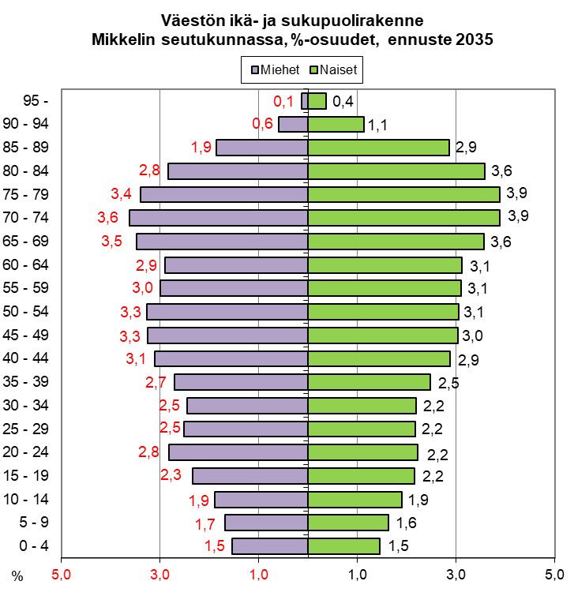
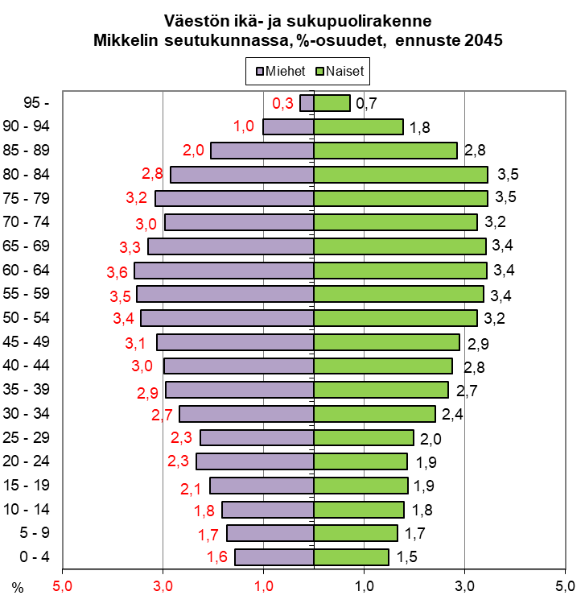
Väestön ikä- ja sukupuolirakenne Mikkelin seutukunnassa, ennuste 2035 ja 2045
Lähde: Väestöennuste 2024, Tilastokeskus, 1.1.2024 aluejako päivitetty: 1.11.2024 / jk

Slide 10
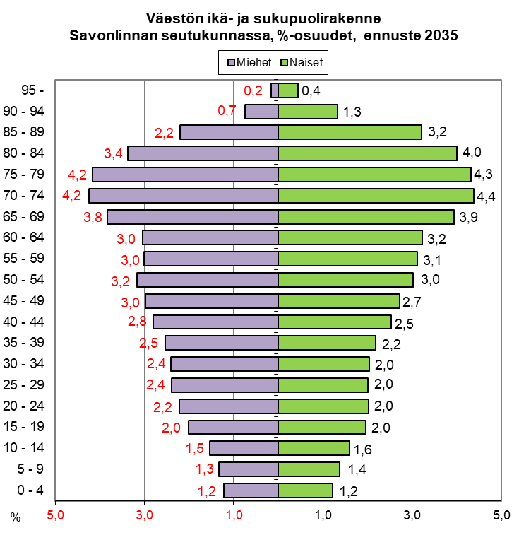
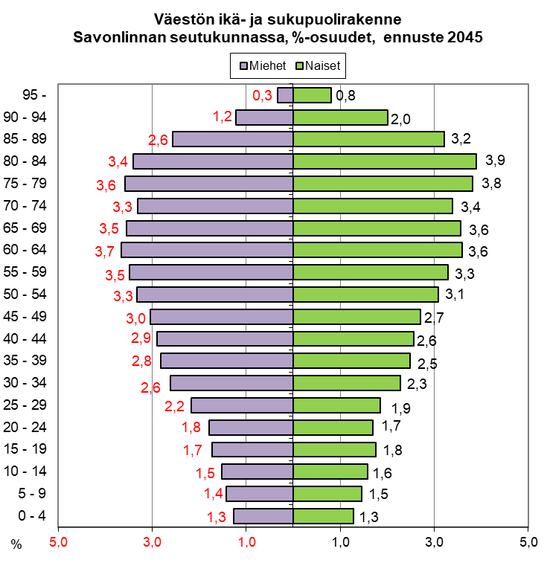
Väestön ikä- ja sukupuolirakenne Savonlinnan seutukunnassa, ennuste 2035 ja 2045
Lähde: Väestöennuste 2024, Tilastokeskus, 1.1.2024 aluejako päivitetty: 1.11.2024 / jk

Slide 11
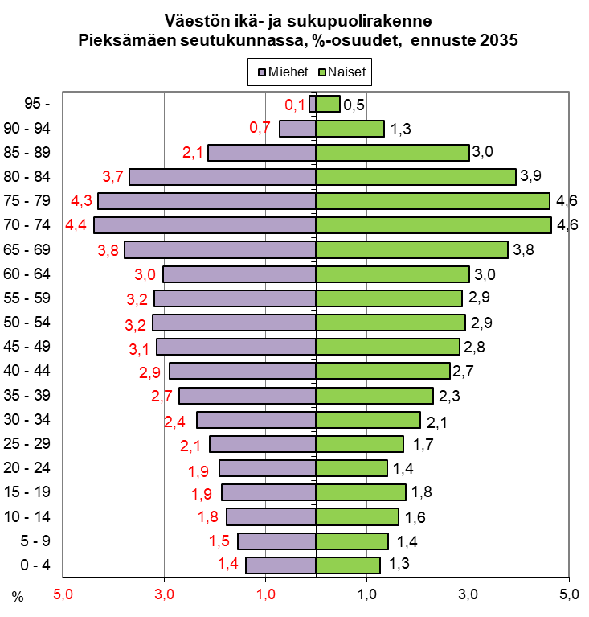
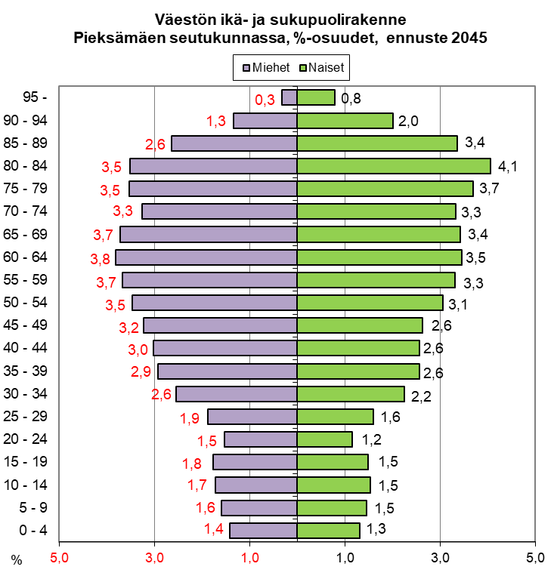
Väestön ikä- ja sukupuolirakenne Pieksämäen seutukunnassa, ennuste 2035 ja 2045
Lähde: Väestöennuste 2024, Tilastokeskus, 1.1.2024 aluejako päivitetty: 1.11.2024 / jk

Slide 12
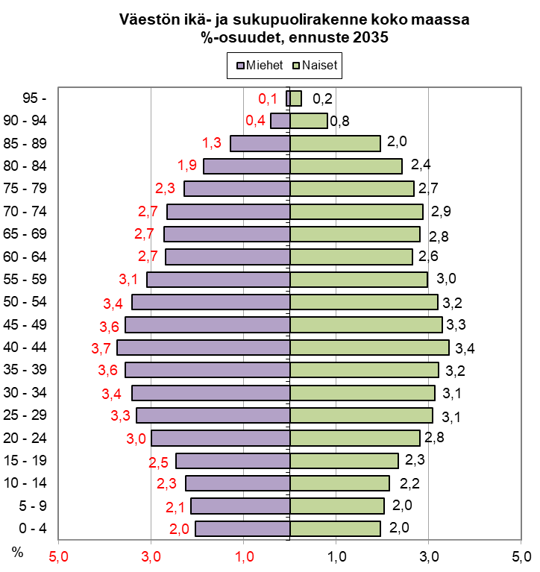
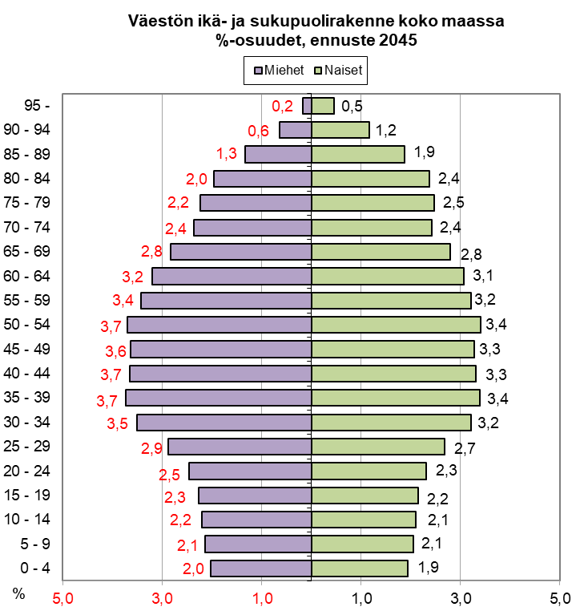
Väestön ikä- ja sukupuolirakenne koko maassa, ennuste 2035 ja 2045
Lähde: Väestöennuste 2024, Tilastokeskus, 1.1.2024 aluejako päivitetty: 1.11.2024 / jk

Slide 13
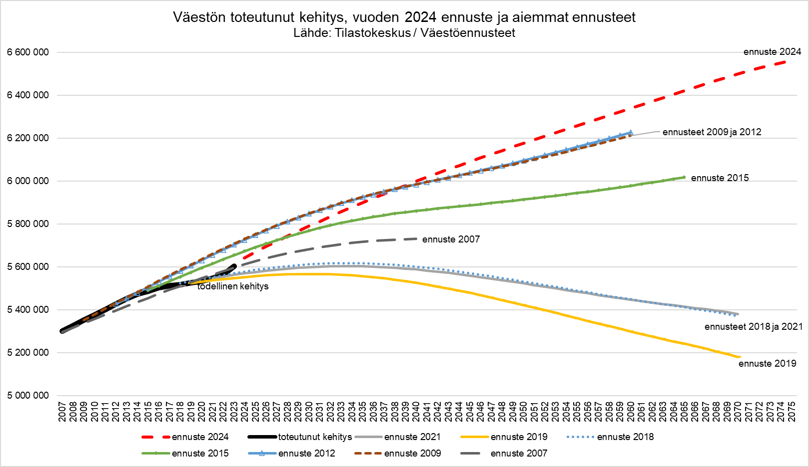
Koko maan väestöennuste vuoteen 2075
Lähde: Väestöennuste 2024, Tilastokeskus, 1.1.2024 aluejako päivitetty: 1.11.2024 / jk

Slide 14
Väestöennuste maakunnittain 2024 - 2045
Alue | 2024 | 2025 | 2026 | 2027 | 2028 | 2029 | 2030 | 2031 | 2032 | 2033 | 2034 | 2035 | 2036 | 2037 | 2038 | 2039 | 2040 | 2041 | 2042 | 2043 | 2044 | 2045
KOKO MAA | 5 640 527 | 5 670 224 | 5 694 785 | 5 719 048 | 5 742 996 | 5 766 603 | 5 789 834 | 5 812 631 | 5 834 984 | 5 856 950 | 5 878 470 | 5 899 586 | 5 920 285 | 5 940 582 | 5 960 452 | 5 979 959 | 5 999 124 | 6 017 961 | 6 036 526 | 6 054 829 | 6 072 912 | 6 090 802
Uusimaa | 1 788 660 | 1 813 965 | 1 836 394 | 1 858 377 | 1 879 908 | 1 900 998 | 1 921 647 | 1 941 864 | 1 961 635 | 1 980 983 | 1 999 885 | 2 018 352 | 2 036 357 | 2 053 911 | 2 070 974 | 2 087 583 | 2 103 712 | 2 119 351 | 2 134 512 | 2 149 244 | 2 163 554 | 2 177 470
Varsinais-Suomi | 494 614 | 497 911 | 500 807 | 503 684 | 506 532 | 509 349 | 512 124 | 514 848 | 517 532 | 520 143 | 522 691 | 525 174 | 527 573 | 529 891 | 532 138 | 534 322 | 536 478 | 538 610 | 540 713 | 542 801 | 544 872 | 546 937
Satakunta | 210 709 | 209 539 | 208 300 | 207 127 | 206 010 | 204 928 | 203 892 | 202 884 | 201 914 | 200 971 | 200 074 | 199 222 | 198 421 | 197 672 | 196 995 | 196 362 | 195 767 | 195 206 | 194 692 | 194 218 | 193 797 | 193 409
Kanta-Häme | 169 313 | 169 035 | 168 712 | 168 429 | 168 183 | 167 973 | 167 806 | 167 681 | 167 589 | 167 526 | 167 488 | 167 488 | 167 515 | 167 570 | 167 651 | 167 761 | 167 896 | 168 042 | 168 210 | 168 407 | 168 621 | 168 870
Pirkanmaa | 544 893 | 549 930 | 554 556 | 559 099 | 563 549 | 567 950 | 572 293 | 576 516 | 580 640 | 584 682 | 588 618 | 592 449 | 596 173 | 599 785 | 603 281 | 606 688 | 610 024 | 613 297 | 616 472 | 619 578 | 622 612 | 625 591
Päijät-Häme | 204 415 | 204 183 | 203 848 | 203 513 | 203 201 | 202 887 | 202 586 | 202 288 | 201 999 | 201 727 | 201 464 | 201 225 | 201 010 | 200 818 | 200 653 | 200 511 | 200 386 | 200 279 | 200 204 | 200 161 | 200 153 | 200 166
Kymenlaakso | 157 147 | 155 615 | 154 065 | 152 584 | 151 186 | 149 831 | 148 526 | 147 281 | 146 085 | 144 930 | 143 827 | 142 771 | 141 776 | 140 847 | 139 958 | 139 120 | 138 309 | 137 546 | 136 831 | 136 161 | 135 528 | 134 936
Etelä-Karjala | 124 831 | 124 343 | 123 761 | 123 198 | 122 670 | 122 165 | 121 664 | 121 182 | 120 713 | 120 269 | 119 834 | 119 415 | 119 002 | 118 607 | 118 232 | 117 874 | 117 540 | 117 245 | 116 969 | 116 710 | 116 480 | 116 269
Etelä-Savo | 128 955 | 127 936 | 126 896 | 125 893 | 124 918 | 123 982 | 123 070 | 122 188 | 121 324 | 120 480 | 119 663 | 118 872 | 118 107 | 117 387 | 116 706 | 116 061 | 115 450 | 114 862 | 114 318 | 113 801 | 113 326 | 112 880
Pohjois-Savo | 248 412 | 248 516 | 248 511 | 248 535 | 248 569 | 248 597 | 248 637 | 248 682 | 248 718 | 248 758 | 248 775 | 248 790 | 248 801 | 248 808 | 248 793 | 248 795 | 248 802 | 248 794 | 248 809 | 248 829 | 248 856 | 248 896
Pohjois-Karjala | 162 015 | 161 591 | 161 094 | 160 611 | 160 139 | 159 686 | 159 241 | 158 793 | 158 353 | 157 909 | 157 471 | 157 023 | 156 588 | 156 145 | 155 710 | 155 279 | 154 867 | 154 480 | 154 118 | 153 775 | 153 442 | 153 149
Keski-Suomi | 273 726 | 274 002 | 274 129 | 274 261 | 274 383 | 274 488 | 274 570 | 274 638 | 274 686 | 274 726 | 274 745 | 274 757 | 274 761 | 274 756 | 274 739 | 274 721 | 274 724 | 274 741 | 274 776 | 274 826 | 274 895 | 274 981
Etelä-Pohjanmaa | 189 920 | 189 225 | 188 497 | 187 770 | 187 066 | 186 379 | 185 703 | 185 036 | 184 394 | 183 789 | 183 208 | 182 637 | 182 089 | 181 584 | 181 118 | 180 668 | 180 244 | 179 848 | 179 469 | 179 114 | 178 789 | 178 473
Pohjanmaa | 178 664 | 179 396 | 179 878 | 180 366 | 180 829 | 181 276 | 181 715 | 182 151 | 182 577 | 182 980 | 183 368 | 183 739 | 184 083 | 184 409 | 184 717 | 185 007 | 185 296 | 185 605 | 185 921 | 186 231 | 186 544 | 186 862
Keski-Pohjanmaa | 67 690 | 67 590 | 67 445 | 67 304 | 67 157 | 67 001 | 66 832 | 66 667 | 66 487 | 66 311 | 66 138 | 65 982 | 65 831 | 65 691 | 65 559 | 65 448 | 65 343 | 65 240 | 65 155 | 65 076 | 65 005 | 64 944
Pohjois-Pohjanmaa | 420 210 | 421 820 | 423 135 | 424 385 | 425 590 | 426 764 | 427 914 | 429 030 | 430 119 | 431 179 | 432 233 | 433 265 | 434 276 | 435 271 | 436 240 | 437 170 | 438 082 | 438 976 | 439 847 | 440 705 | 441 519 | 442 301
Kainuu | 69 714 | 69 197 | 68 642 | 68 091 | 67 563 | 67 050 | 66 558 | 66 079 | 65 608 | 65 154 | 64 721 | 64 306 | 63 915 | 63 538 | 63 186 | 62 860 | 62 552 | 62 245 | 61 965 | 61 696 | 61 448 | 61 219
Lappi | 175 941 | 175 645 | 175 296 | 174 971 | 174 679 | 174 410 | 174 156 | 173 921 | 173 715 | 173 537 | 173 379 | 173 248 | 173 154 | 173 063 | 172 998 | 172 945 | 172 892 | 172 859 | 172 833 | 172 812 | 172 803 | 172 800
Ahvenanmaa | 30 698 | 30 785 | 30 819 | 30 850 | 30 864 | 30 889 | 30 900 | 30 902 | 30 896 | 30 896 | 30 888 | 30 871 | 30 853 | 30 829 | 30 804 | 30 784 | 30 760 | 30 735 | 30 712 | 30 684 | 30 668 | 30 649
Lähde: Väestöennuste 2024, Tilastokeskus, 1.1.2024 aluejako päivitetty: 1.11.2024 / jk

Slide 15
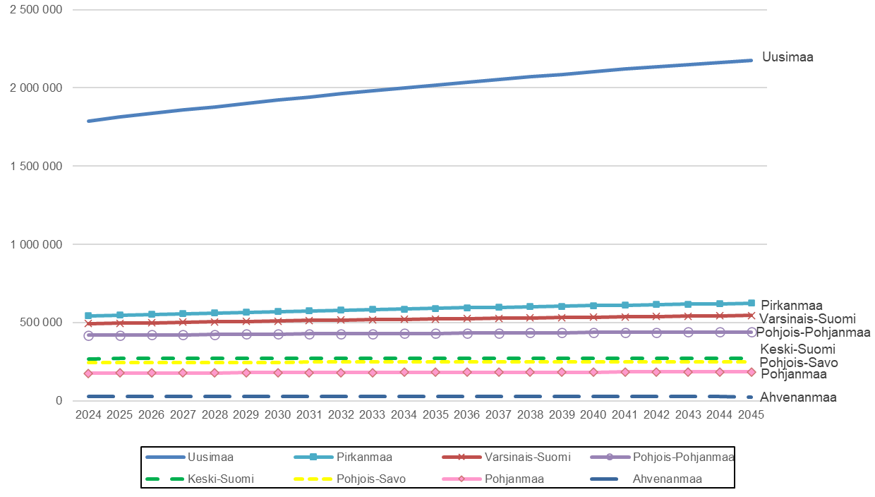
Väestöennuste positiivisen kehityksen maakunnissa 2024 - 2045
Lähde: Väestöennuste 2024, Tilastokeskus, 1.1.2024 aluejako päivitetty: 1.11.2024 / jk

Slide 16
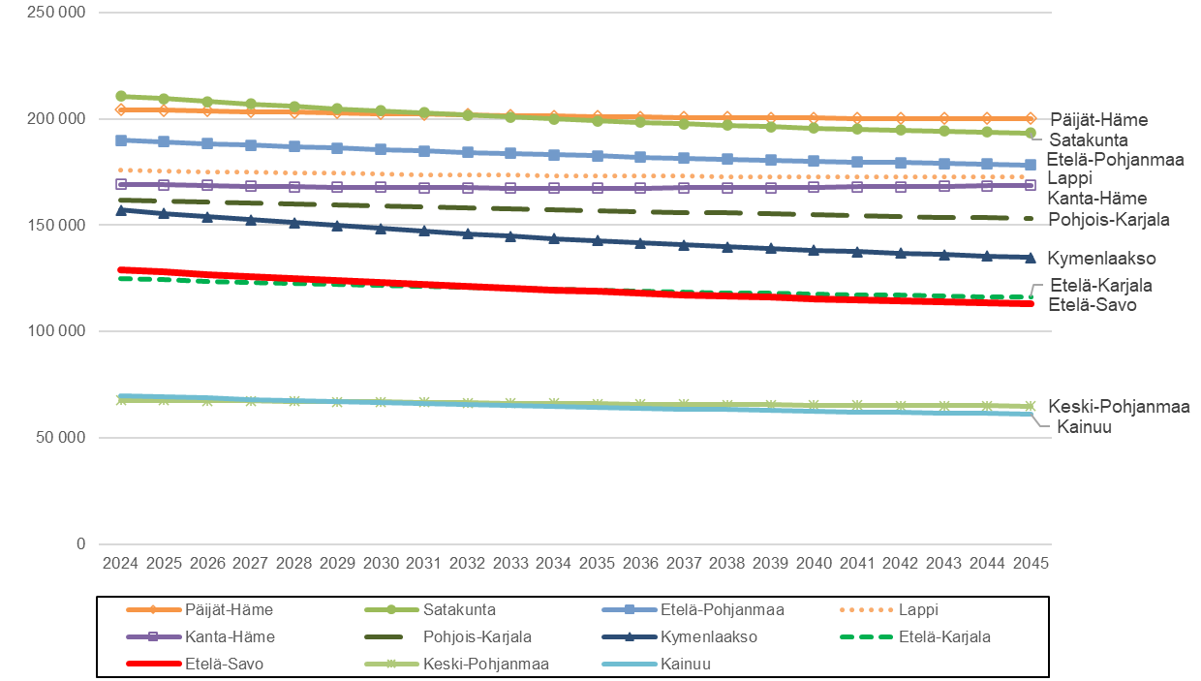
Väestöennuste negatiivisen kehityksen maakunnissa 2024 - 2045
Lähde: Väestöennuste 2024, Tilastokeskus, 1.1.2024 aluejako päivitetty: 1.11.2024 / jk

Slide 17
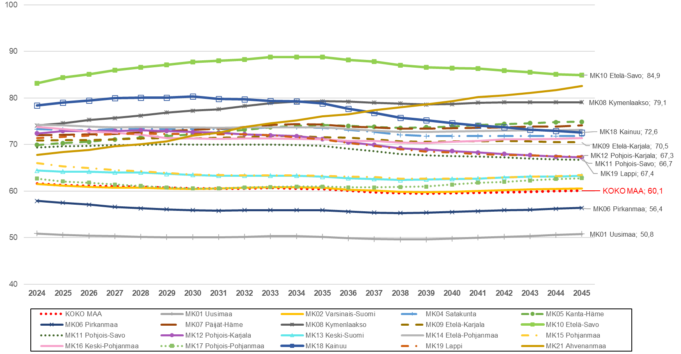
Väestöllisen huoltosuhteen ennuste maakunnittain 2024 - 2045
Lähde: Väestöennuste 2024, Tilastokeskus, 1.1.2024 aluejako päivitetty: 1.11.2024 / jk

Slide 18
Etelä-Savon väestöennusteen indikaattoreita 2024 - 2045
 | 2024 | 2025 | 2026 | 2027 | 2028 | 2029 | 2030 | 2031 | 2032 | 2033 | 2034 | 2035 | 2036 | 2037 | 2038 | 2039 | 2040 | 2041 | 2042 | 2043 | 2044 | 2045
Elävänä syntyneet (ennuste 2024) | 686 | 676 | 667 | 655 | 648 | 640 | 633 | 629 | 627 | 626 | 624 | 625 | 625 | 624 | 622 | 622 | 621 | 619 | 615 | 611 | 604 | 599
Kuolleet (ennuste 2024) | 2 043 | 2 043 | 2 043 | 2 041 | 2 045 | 2 049 | 2 057 | 2 060 | 2 070 | 2 074 | 2 081 | 2 085 | 2 094 | 2 095 | 2 099 | 2 102 | 2 103 | 2 099 | 2 097 | 2 087 | 2 074 | 2 062
Luonnollinen väestönlisäys (ennuste 2024) | -1 357 | -1 367 | -1 376 | -1 386 | -1 397 | -1 409 | -1 424 | -1 431 | -1 443 | -1 448 | -1 457 | -1 460 | -1 469 | -1 471 | -1 477 | -1 480 | -1 482 | -1 480 | -1 482 | -1 476 | -1 470 | -1 463
Kuntaan muuttaneet (ennuste 2024) | 6 090 | 6 002 | 5 941 | 5 945 | 5 948 | 5 959 | 5 963 | 5 968 | 5 966 | 5 956 | 5 942 | 5 922 | 5 892 | 5 858 | 5 823 | 5 792 | 5 770 | 5 747 | 5 720 | 5 693 | 5 672 | 5 658
Kunnasta muuttaneet (ennuste 2024) | 5 693 | 5 650 | 5 610 | 5 561 | 5 514 | 5 484 | 5 456 | 5 425 | 5 385 | 5 353 | 5 309 | 5 251 | 5 188 | 5 111 | 5 033 | 4 958 | 4 900 | 4 844 | 4 792 | 4 730 | 4 684 | 4 644
Kokonaisnettomuutto (ennuste 2024) | 397 | 352 | 331 | 384 | 434 | 475 | 507 | 543 | 581 | 603 | 633 | 671 | 704 | 747 | 790 | 834 | 870 | 903 | 928 | 963 | 988 | 1 014
Väestönlisäys (ennuste 2024) | -960 | -1 015 | -1 045 | -1 002 | -963 | -934 | -917 | -888 | -862 | -845 | -824 | -789 | -765 | -724 | -687 | -646 | -612 | -577 | -554 | -513 | -482 | -449
Väestö 31.12. (ennuste 2024) | 128 955 | 127 936 | 126 896 | 125 893 | 124 918 | 123 982 | 123 070 | 122 188 | 121 324 | 120 480 | 119 663 | 118 872 | 118 107 | 117 387 | 116 706 | 116 061 | 115 450 | 114 862 | 114 318 | 113 801 | 113 326 | 112 880
Lähde: Väestöennuste 2024, Tilastokeskus, 1.1.2024 aluejako päivitetty: 1.11.2024 / jk

Slide 19
Väestöennuste Etelä-Savon maakunnassa, seutukunnissa ja kunnissa 2024 - 2045
Alue | 2024 | 2025 | 2026 | 2027 | 2028 | 2029 | 2030 | 2031 | 2032 | 2033 | 2034 | 2035 | 2036 | 2037 | 2038 | 2039 | 2040 | 2041 | 2042 | 2043 | 2044 | 2045
ETELÄ-SAVON MAAKUNTA | 128 955 | 127 936 | 126 896 | 125 893 | 124 918 | 123 982 | 123 070 | 122 188 | 121 324 | 120 480 | 119 663 | 118 872 | 118 107 | 117 387 | 116 706 | 116 061 | 115 450 | 114 862 | 114 318 | 113 801 | 113 326 | 112 880
Mikkelin seutukunta | 67 974 | 67 594 | 67 188 | 66 789 | 66 397 | 66 018 | 65 652 | 65 291 | 64 938 | 64 581 | 64 235 | 63 896 | 63 567 | 63 250 | 62 951 | 62 669 | 62 400 | 62 142 | 61 904 | 61 683 | 61 482 | 61 293
Hirvensalmi | 2 056 | 2 049 | 2 040 | 2 032 | 2 026 | 2 019 | 2 012 | 2 004 | 1 998 | 1 990 | 1 982 | 1 975 | 1 967 | 1 959 | 1 953 | 1 948 | 1 941 | 1 934 | 1 929 | 1 924 | 1 920 | 1 915
Kangasniemi | 5 056 | 4 996 | 4 939 | 4 880 | 4 825 | 4 771 | 4 720 | 4 672 | 4 626 | 4 579 | 4 536 | 4 495 | 4 458 | 4 424 | 4 395 | 4 365 | 4 339 | 4 312 | 4 288 | 4 266 | 4 248 | 4 228
Mikkeli | 51 769 | 51 564 | 51 321 | 51 078 | 50 834 | 50 598 | 50 364 | 50 129 | 49 894 | 49 659 | 49 425 | 49 193 | 48 963 | 48 738 | 48 523 | 48 316 | 48 119 | 47 932 | 47 759 | 47 597 | 47 445 | 47 305
Mäntyharju | 5 451 | 5 381 | 5 313 | 5 250 | 5 187 | 5 123 | 5 067 | 5 013 | 4 961 | 4 909 | 4 857 | 4 811 | 4 769 | 4 728 | 4 691 | 4 660 | 4 630 | 4 602 | 4 577 | 4 552 | 4 530 | 4 511
Pertunmaa | 1 547 | 1 522 | 1 500 | 1 481 | 1 464 | 1 450 | 1 436 | 1 423 | 1 412 | 1 402 | 1 394 | 1 384 | 1 376 | 1 370 | 1 363 | 1 357 | 1 353 | 1 348 | 1 342 | 1 340 | 1 338 | 1 336
Puumala | 2 095 | 2 082 | 2 075 | 2 068 | 2 061 | 2 057 | 2 053 | 2 050 | 2 047 | 2 042 | 2 041 | 2 038 | 2 034 | 2 031 | 2 026 | 2 023 | 2 018 | 2 014 | 2 009 | 2 004 | 2 001 | 1 998
Savonlinnan seutukunta | 38 419 | 38 006 | 37 596 | 37 207 | 36 831 | 36 468 | 36 114 | 35 778 | 35 450 | 35 136 | 34 835 | 34 543 | 34 257 | 33 995 | 33 747 | 33 513 | 33 291 | 33 080 | 32 884 | 32 693 | 32 520 | 32 356
Enonkoski | 1 310 | 1 298 | 1 288 | 1 280 | 1 267 | 1 257 | 1 245 | 1 236 | 1 224 | 1 214 | 1 207 | 1 198 | 1 191 | 1 186 | 1 179 | 1 173 | 1 167 | 1 161 | 1 158 | 1 151 | 1 147 | 1 145
Rantasalmi | 3 259 | 3 222 | 3 186 | 3 150 | 3 117 | 3 083 | 3 049 | 3 015 | 2 983 | 2 951 | 2 922 | 2 895 | 2 866 | 2 842 | 2 820 | 2 797 | 2 777 | 2 758 | 2 741 | 2 726 | 2 711 | 2 696
Savonlinna | 31 512 | 31 176 | 30 837 | 30 515 | 30 205 | 29 907 | 29 621 | 29 347 | 29 084 | 28 830 | 28 584 | 28 346 | 28 112 | 27 896 | 27 692 | 27 502 | 27 321 | 27 148 | 26 986 | 26 830 | 26 686 | 26 549
Sulkava | 2 338 | 2 310 | 2 285 | 2 262 | 2 242 | 2 221 | 2 199 | 2 180 | 2 159 | 2 141 | 2 122 | 2 104 | 2 088 | 2 071 | 2 056 | 2 041 | 2 026 | 2 013 | 1 999 | 1 986 | 1 976 | 1 966
Pieksämäen seutukunta | 22 562 | 22 336 | 22 112 | 21 897 | 21 690 | 21 496 | 21 304 | 21 119 | 20 936 | 20 763 | 20 593 | 20 433 | 20 283 | 20 142 | 20 008 | 19 879 | 19 759 | 19 640 | 19 530 | 19 425 | 19 324 | 19 231
Juva | 5 648 | 5 562 | 5 480 | 5 400 | 5 323 | 5 250 | 5 179 | 5 110 | 5 042 | 4 978 | 4 916 | 4 857 | 4 804 | 4 751 | 4 701 | 4 654 | 4 610 | 4 566 | 4 527 | 4 489 | 4 454 | 4 421
Pieksämäki | 16 914 | 16 774 | 16 632 | 16 497 | 16 367 | 16 246 | 16 125 | 16 009 | 15 894 | 15 785 | 15 677 | 15 576 | 15 479 | 15 391 | 15 307 | 15 225 | 15 149 | 15 074 | 15 003 | 14 936 | 14 870 | 14 810
Lähde: Väestöennuste 2024, Tilastokeskus, 1.1.2024 aluejako päivitetty: 1.11.2024 / jk

Slide 20
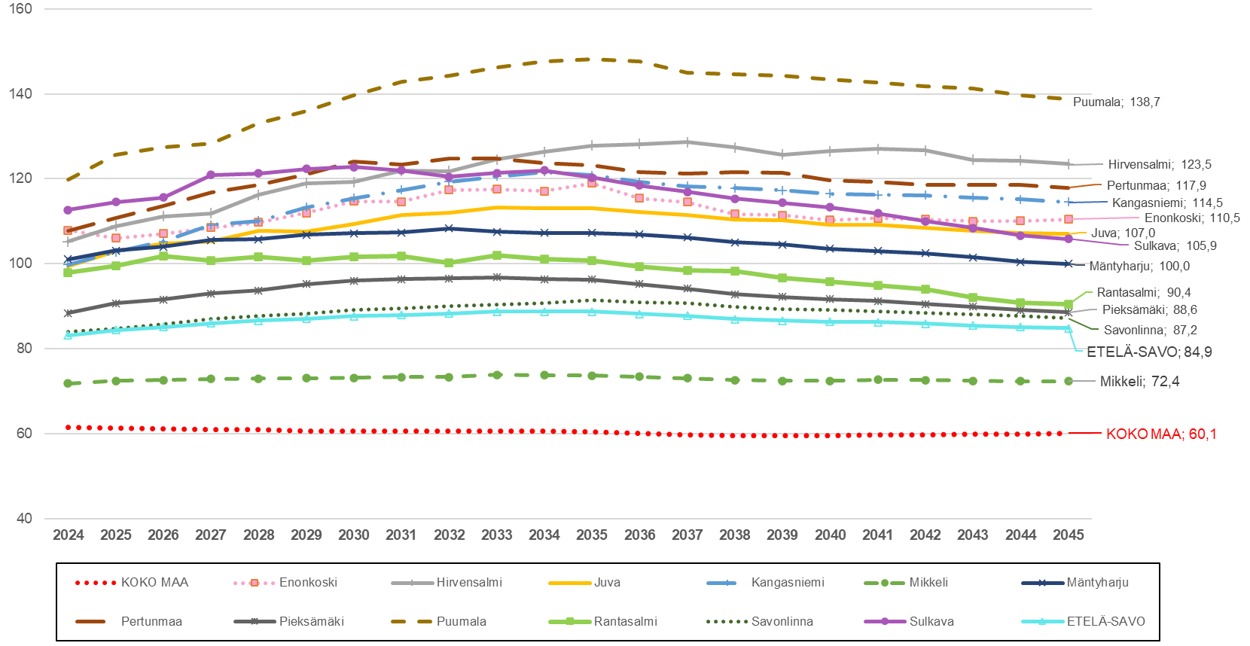
Väestöllisen huoltosuhteen ennuste kunnittain Etelä-Savossa 2024 - 2045
Lähde: Väestöennuste 2024, Tilastokeskus, 1.1.2024 aluejako päivitetty: 1.11.2024 / jk

Slide 21
Kuntakohtaiset väestöennusteet

Slide 22
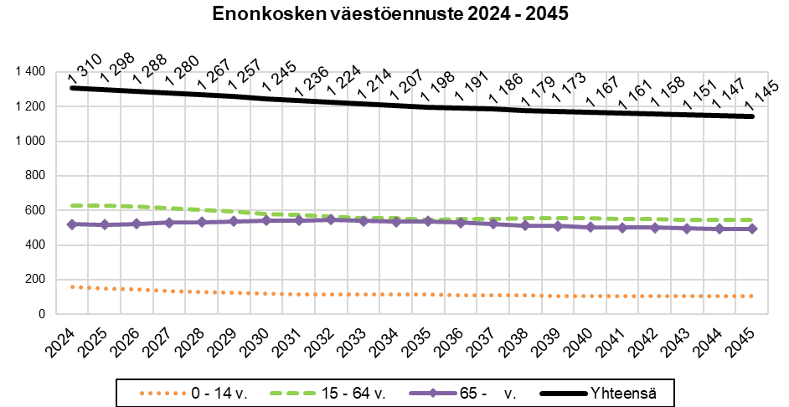
Enonkosken väestöennuste 2024 - 2045
 | 2024 | 2025 | 2026 | 2027 | 2028 | 2029 | 2030 | 2031 | 2032 | 2033 | 2034 | 2035 | 2036 | 2037 | 2038 | 2039 | 2040 | 2041 | 2042 | 2043 | 2044 | 2045
Yhteensä | 1 310 | 1 298 | 1 288 | 1 280 | 1 267 | 1 257 | 1 245 | 1 236 | 1 224 | 1 214 | 1 207 | 1 198 | 1 191 | 1 186 | 1 179 | 1 173 | 1 167 | 1 161 | 1 158 | 1 151 | 1 147 | 1 145
0 - 14 v. | 160 | 150 | 143 | 137 | 130 | 126 | 122 | 117 | 115 | 116 | 115 | 114 | 109 | 109 | 109 | 108 | 108 | 108 | 107 | 107 | 107 | 106
15 - 64 v. | 630 | 630 | 622 | 614 | 604 | 593 | 580 | 576 | 563 | 558 | 556 | 547 | 553 | 553 | 557 | 555 | 555 | 551 | 550 | 548 | 546 | 544
65 - v. | 520 | 518 | 523 | 529 | 533 | 538 | 543 | 543 | 546 | 540 | 536 | 537 | 529 | 524 | 513 | 510 | 504 | 502 | 501 | 496 | 494 | 495
Lähde: Väestöennuste 2024, Tilastokeskus, 1.1.2024 aluejako päivitetty: 1.11.2024 / jk

Slide 23
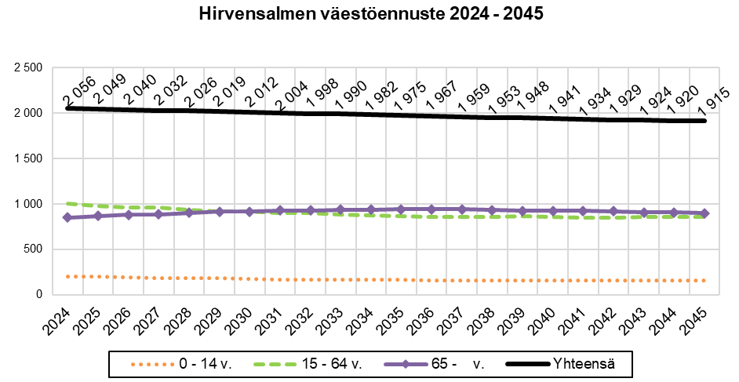
Hirvensalmen väestöennuste 2024 - 2045
 | 2024 | 2025 | 2026 | 2027 | 2028 | 2029 | 2030 | 2031 | 2032 | 2033 | 2034 | 2035 | 2036 | 2037 | 2038 | 2039 | 2040 | 2041 | 2042 | 2043 | 2044 | 2045
Yhteensä | 2 056 | 2 049 | 2 040 | 2 032 | 2 026 | 2 019 | 2 012 | 2 004 | 1 998 | 1 990 | 1 982 | 1 975 | 1 967 | 1 959 | 1 953 | 1 948 | 1 941 | 1 934 | 1 929 | 1 924 | 1 920 | 1 915
0 - 14 v. | 201 | 198 | 194 | 188 | 186 | 181 | 176 | 171 | 167 | 167 | 167 | 165 | 163 | 161 | 160 | 160 | 159 | 158 | 158 | 158 | 158 | 157
15 - 64 v. | 1 002 | 981 | 966 | 959 | 937 | 922 | 918 | 903 | 901 | 886 | 876 | 867 | 862 | 857 | 859 | 863 | 857 | 852 | 851 | 857 | 856 | 857
65 - v. | 853 | 870 | 880 | 885 | 903 | 916 | 918 | 930 | 930 | 937 | 939 | 943 | 942 | 941 | 934 | 925 | 925 | 924 | 920 | 909 | 906 | 901
Lähde: Väestöennuste 2024, Tilastokeskus, 1.1.2024 aluejako päivitetty: 1.11.2024 / jk

Slide 24
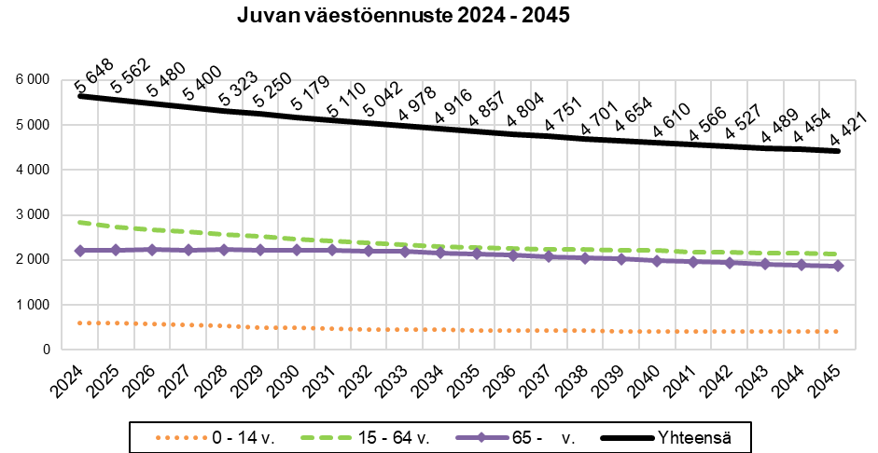
Juvan väestöennuste 2024 - 2045
 | 2024 | 2025 | 2026 | 2027 | 2028 | 2029 | 2030 | 2031 | 2032 | 2033 | 2034 | 2035 | 2036 | 2037 | 2038 | 2039 | 2040 | 2041 | 2042 | 2043 | 2044 | 2045
Yhteensä | 5 648 | 5 562 | 5 480 | 5 400 | 5 323 | 5 250 | 5 179 | 5 110 | 5 042 | 4 978 | 4 916 | 4 857 | 4 804 | 4 751 | 4 701 | 4 654 | 4 610 | 4 566 | 4 527 | 4 489 | 4 454 | 4 421
0 - 14 v. | 607 | 596 | 572 | 553 | 533 | 504 | 486 | 478 | 462 | 450 | 451 | 442 | 429 | 427 | 424 | 422 | 420 | 418 | 416 | 414 | 412 | 412
15 - 64 v. | 2 832 | 2 741 | 2 677 | 2 631 | 2 563 | 2 529 | 2 473 | 2 416 | 2 377 | 2 335 | 2 307 | 2 279 | 2 264 | 2 246 | 2 234 | 2 213 | 2 205 | 2 183 | 2 172 | 2 161 | 2 150 | 2 136
65 - v. | 2 209 | 2 225 | 2 231 | 2 216 | 2 227 | 2 217 | 2 220 | 2 216 | 2 203 | 2 193 | 2 158 | 2 136 | 2 111 | 2 078 | 2 043 | 2 019 | 1 985 | 1 965 | 1 939 | 1 914 | 1 892 | 1 873
Lähde: Väestöennuste 2024, Tilastokeskus, 1.1.2024 aluejako päivitetty: 1.11.2024 / jk

Slide 25
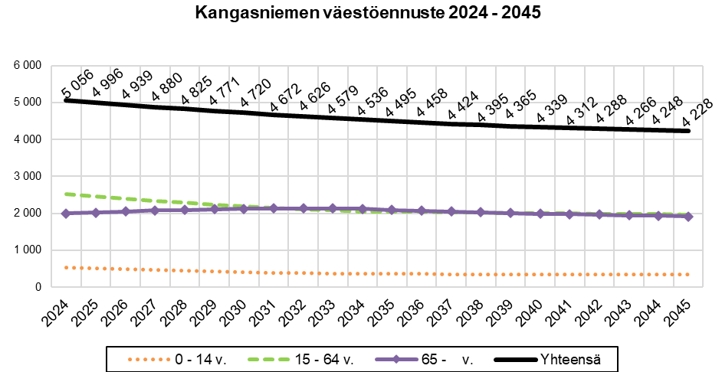
Kangasniemen väestöennuste 2024 - 2045
 | 2024 | 2025 | 2026 | 2027 | 2028 | 2029 | 2030 | 2031 | 2032 | 2033 | 2034 | 2035 | 2036 | 2037 | 2038 | 2039 | 2040 | 2041 | 2042 | 2043 | 2044 | 2045
Yhteensä | 5 056 | 4 996 | 4 939 | 4 880 | 4 825 | 4 771 | 4 720 | 4 672 | 4 626 | 4 579 | 4 536 | 4 495 | 4 458 | 4 424 | 4 395 | 4 365 | 4 339 | 4 312 | 4 288 | 4 266 | 4 248 | 4 228
0 - 14 v. | 532 | 511 | 484 | 463 | 443 | 426 | 405 | 394 | 382 | 370 | 372 | 363 | 357 | 352 | 348 | 347 | 345 | 343 | 342 | 341 | 340 | 339
15 - 64 v. | 2 530 | 2 464 | 2 407 | 2 334 | 2 296 | 2 237 | 2 191 | 2 149 | 2 109 | 2 076 | 2 047 | 2 036 | 2 034 | 2 027 | 2 018 | 2 009 | 2 004 | 1 994 | 1 984 | 1 979 | 1 974 | 1 971
65 - v. | 1 994 | 2 021 | 2 048 | 2 083 | 2 086 | 2 108 | 2 124 | 2 129 | 2 135 | 2 133 | 2 117 | 2 096 | 2 067 | 2 045 | 2 029 | 2 009 | 1 990 | 1 975 | 1 962 | 1 946 | 1 934 | 1 918
Lähde: Väestöennuste 2024, Tilastokeskus, 1.1.2024 aluejako päivitetty: 1.11.2024 / jk

Slide 26
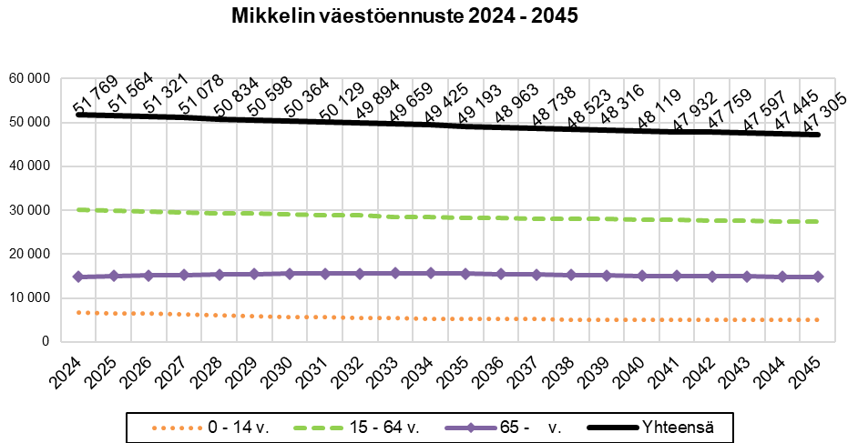
Mikkelin väestöennuste 2024 - 2045
 | 2024 | 2025 | 2026 | 2027 | 2028 | 2029 | 2030 | 2031 | 2032 | 2033 | 2034 | 2035 | 2036 | 2037 | 2038 | 2039 | 2040 | 2041 | 2042 | 2043 | 2044 | 2045
Yhteensä | 51 769 | 51 564 | 51 321 | 51 078 | 50 834 | 50 598 | 50 364 | 50 129 | 49 894 | 49 659 | 49 425 | 49 193 | 48 963 | 48 738 | 48 523 | 48 316 | 48 119 | 47 932 | 47 759 | 47 597 | 47 445 | 47 305
0 - 14 v. | 6 753 | 6 598 | 6 408 | 6 252 | 6 075 | 5 900 | 5 761 | 5 604 | 5 494 | 5 420 | 5 357 | 5 281 | 5 203 | 5 172 | 5 154 | 5 136 | 5 120 | 5 107 | 5 097 | 5 087 | 5 078 | 5 068
15 - 64 v. | 30 130 | 29 898 | 29 730 | 29 534 | 29 377 | 29 224 | 29 075 | 28 932 | 28 787 | 28 562 | 28 438 | 28 321 | 28 242 | 28 154 | 28 115 | 28 007 | 27 894 | 27 753 | 27 668 | 27 596 | 27 519 | 27 441
65 - v. | 14 886 | 15 068 | 15 183 | 15 292 | 15 382 | 15 474 | 15 528 | 15 593 | 15 613 | 15 677 | 15 630 | 15 591 | 15 518 | 15 412 | 15 254 | 15 173 | 15 105 | 15 072 | 14 994 | 14 914 | 14 848 | 14 796
Lähde: Väestöennuste 2024, Tilastokeskus, 1.1.2024 aluejako päivitetty: 1.11.2024 / jk

Slide 27
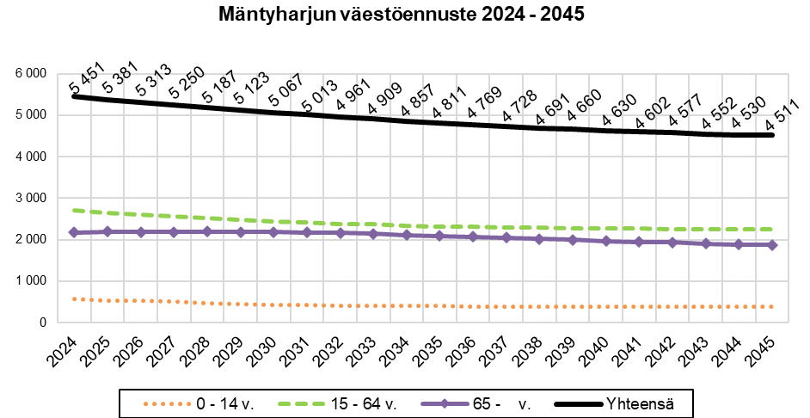
Mäntyharjun väestöennuste 2024 - 2045
 | 2024 | 2025 | 2026 | 2027 | 2028 | 2029 | 2030 | 2031 | 2032 | 2033 | 2034 | 2035 | 2036 | 2037 | 2038 | 2039 | 2040 | 2041 | 2042 | 2043 | 2044 | 2045
Yhteensä | 5 451 | 5 381 | 5 313 | 5 250 | 5 187 | 5 123 | 5 067 | 5 013 | 4 961 | 4 909 | 4 857 | 4 811 | 4 769 | 4 728 | 4 691 | 4 660 | 4 630 | 4 602 | 4 577 | 4 552 | 4 530 | 4 511
0 - 14 v. | 566 | 538 | 521 | 509 | 477 | 458 | 436 | 425 | 415 | 404 | 399 | 398 | 394 | 390 | 387 | 387 | 387 | 386 | 386 | 385 | 385 | 384
15 - 64 v. | 2 710 | 2 650 | 2 605 | 2 553 | 2 520 | 2 477 | 2 446 | 2 417 | 2 382 | 2 366 | 2 343 | 2 321 | 2 305 | 2 293 | 2 287 | 2 279 | 2 274 | 2 267 | 2 260 | 2 259 | 2 259 | 2 256
65 - v. | 2 175 | 2 193 | 2 187 | 2 188 | 2 190 | 2 188 | 2 185 | 2 171 | 2 164 | 2 139 | 2 115 | 2 092 | 2 070 | 2 045 | 2 017 | 1 994 | 1 969 | 1 949 | 1 931 | 1 908 | 1 886 | 1 871
Lähde: Väestöennuste 2024, Tilastokeskus, 1.1.2024 aluejako päivitetty: 1.11.2024 / jk

Slide 28
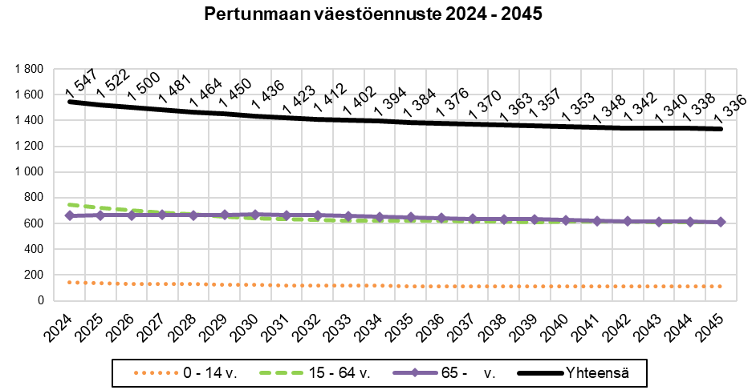
Pertunmaan väestöennuste 2024 - 2045
 | 2024 | 2025 | 2026 | 2027 | 2028 | 2029 | 2030 | 2031 | 2032 | 2033 | 2034 | 2035 | 2036 | 2037 | 2038 | 2039 | 2040 | 2041 | 2042 | 2043 | 2044 | 2045
Yhteensä | 1 547 | 1 522 | 1 500 | 1 481 | 1 464 | 1 450 | 1 436 | 1 423 | 1 412 | 1 402 | 1 394 | 1 384 | 1 376 | 1 370 | 1 363 | 1 357 | 1 353 | 1 348 | 1 342 | 1 340 | 1 338 | 1 336
0 - 14 v. | 141 | 136 | 133 | 129 | 129 | 126 | 123 | 120 | 120 | 119 | 118 | 115 | 113 | 113 | 113 | 112 | 111 | 111 | 111 | 111 | 111 | 111
15 - 64 v. | 745 | 722 | 702 | 683 | 670 | 656 | 641 | 637 | 628 | 624 | 623 | 620 | 621 | 619 | 615 | 613 | 616 | 615 | 614 | 613 | 612 | 613
65 - v. | 661 | 664 | 665 | 669 | 665 | 668 | 672 | 666 | 664 | 659 | 653 | 649 | 642 | 638 | 635 | 632 | 626 | 622 | 617 | 616 | 615 | 612
Lähde: Väestöennuste 2024, Tilastokeskus, 1.1.2024 aluejako päivitetty: 1.11.2024 / jk

Slide 29
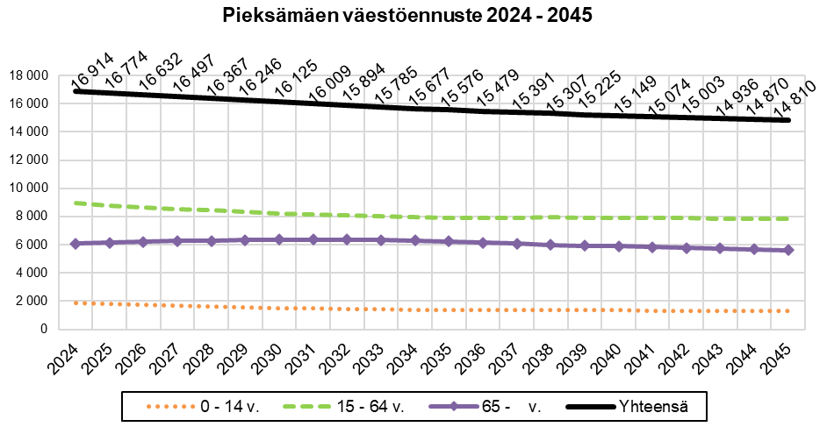
Pieksämäen väestöennuste 2024 - 2045
 | 2024 | 2025 | 2026 | 2027 | 2028 | 2029 | 2030 | 2031 | 2032 | 2033 | 2034 | 2035 | 2036 | 2037 | 2038 | 2039 | 2040 | 2041 | 2042 | 2043 | 2044 | 2045
Yhteensä | 16 914 | 16 774 | 16 632 | 16 497 | 16 367 | 16 246 | 16 125 | 16 009 | 15 894 | 15 785 | 15 677 | 15 576 | 15 479 | 15 391 | 15 307 | 15 225 | 15 149 | 15 074 | 15 003 | 14 936 | 14 870 | 14 810
0 - 14 v. | 1 852 | 1 817 | 1 733 | 1 687 | 1 634 | 1 584 | 1 522 | 1 485 | 1 454 | 1 432 | 1 406 | 1 401 | 1 385 | 1 373 | 1 363 | 1 357 | 1 350 | 1 345 | 1 340 | 1 336 | 1 332 | 1 328
15 - 64 v. | 8 976 | 8 798 | 8 682 | 8 549 | 8 448 | 8 324 | 8 225 | 8 153 | 8 086 | 8 021 | 7 981 | 7 936 | 7 930 | 7 924 | 7 940 | 7 922 | 7 902 | 7 883 | 7 876 | 7 865 | 7 863 | 7 854
65 - v. | 6 086 | 6 159 | 6 217 | 6 261 | 6 285 | 6 338 | 6 378 | 6 371 | 6 354 | 6 332 | 6 290 | 6 239 | 6 164 | 6 094 | 6 004 | 5 946 | 5 897 | 5 846 | 5 787 | 5 735 | 5 675 | 5 628
Lähde: Väestöennuste 2024, Tilastokeskus, 1.1.2024 aluejako päivitetty: 1.11.2024 / jk

Slide 30
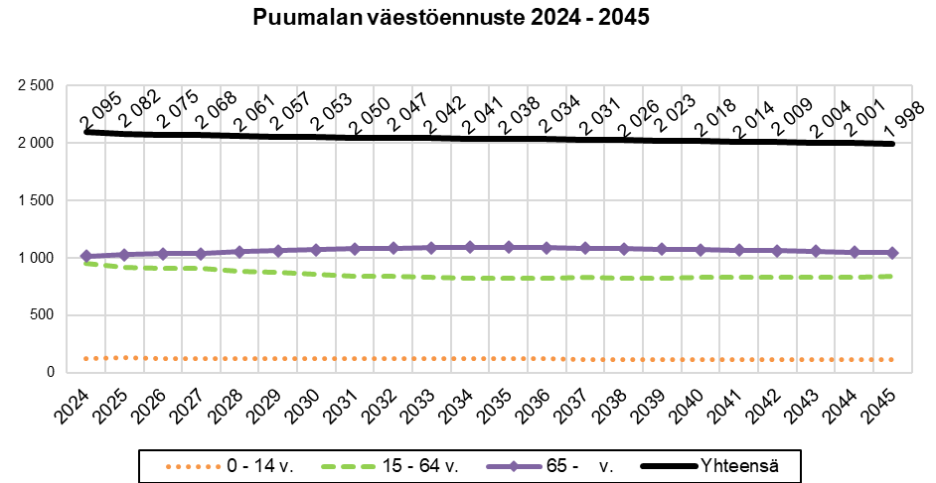
Puumalan väestöennuste 2024 - 2045
 | 2024 | 2025 | 2026 | 2027 | 2028 | 2029 | 2030 | 2031 | 2032 | 2033 | 2034 | 2035 | 2036 | 2037 | 2038 | 2039 | 2040 | 2041 | 2042 | 2043 | 2044 | 2045
Yhteensä | 2 095 | 2 082 | 2 075 | 2 068 | 2 061 | 2 057 | 2 053 | 2 050 | 2 047 | 2 042 | 2 041 | 2 038 | 2 034 | 2 031 | 2 026 | 2 023 | 2 018 | 2 014 | 2 009 | 2 004 | 2 001 | 1 998
0 - 14 v. | 128 | 129 | 127 | 124 | 124 | 123 | 124 | 126 | 125 | 124 | 124 | 123 | 123 | 119 | 117 | 117 | 115 | 115 | 115 | 115 | 115 | 115
15 - 64 v. | 953 | 923 | 912 | 906 | 884 | 872 | 857 | 844 | 838 | 829 | 824 | 821 | 821 | 829 | 828 | 828 | 829 | 830 | 831 | 831 | 835 | 837
65 - v. | 1 014 | 1 030 | 1 036 | 1 038 | 1 053 | 1 062 | 1 072 | 1 080 | 1 084 | 1 089 | 1 093 | 1 094 | 1 090 | 1 083 | 1 081 | 1 078 | 1 074 | 1 069 | 1 063 | 1 058 | 1 051 | 1 046
Lähde: Väestöennuste 2024, Tilastokeskus, 1.1.2024 aluejako päivitetty: 1.11.2024 / jk

Slide 31
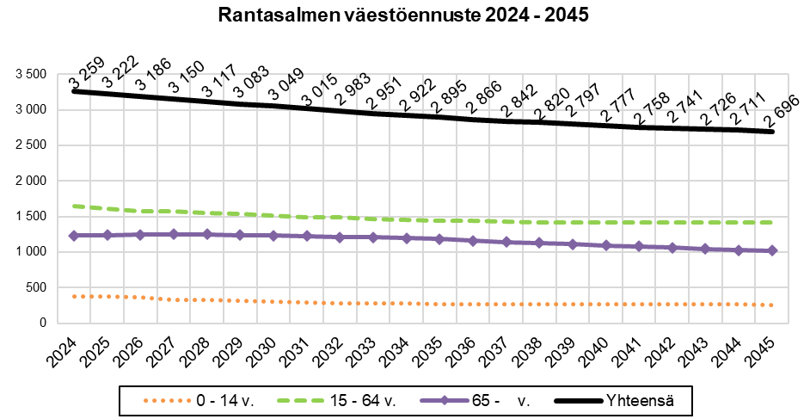
Rantasalmen väestöennuste 2024 - 2045
 | 2024 | 2025 | 2026 | 2027 | 2028 | 2029 | 2030 | 2031 | 2032 | 2033 | 2034 | 2035 | 2036 | 2037 | 2038 | 2039 | 2040 | 2041 | 2042 | 2043 | 2044 | 2045
Yhteensä | 3 259 | 3 222 | 3 186 | 3 150 | 3 117 | 3 083 | 3 049 | 3 015 | 2 983 | 2 951 | 2 922 | 2 895 | 2 866 | 2 842 | 2 820 | 2 797 | 2 777 | 2 758 | 2 741 | 2 726 | 2 711 | 2 696
0 - 14 v. | 382 | 373 | 361 | 331 | 325 | 313 | 308 | 294 | 284 | 282 | 276 | 271 | 267 | 268 | 266 | 265 | 264 | 264 | 263 | 262 | 262 | 261
15 - 64 v. | 1 647 | 1 614 | 1 579 | 1 569 | 1 545 | 1 535 | 1 512 | 1 493 | 1 489 | 1 461 | 1 452 | 1 442 | 1 438 | 1 432 | 1 422 | 1 422 | 1 418 | 1 414 | 1 413 | 1 420 | 1 420 | 1 416
65 - v. | 1 230 | 1 235 | 1 246 | 1 250 | 1 247 | 1 235 | 1 229 | 1 228 | 1 210 | 1 208 | 1 194 | 1 182 | 1 161 | 1 142 | 1 132 | 1 110 | 1 095 | 1 080 | 1 065 | 1 044 | 1 029 | 1 019
Lähde: Väestöennuste 2024, Tilastokeskus, 1.1.2024 aluejako päivitetty: 1.11.2024 / jk

Slide 32
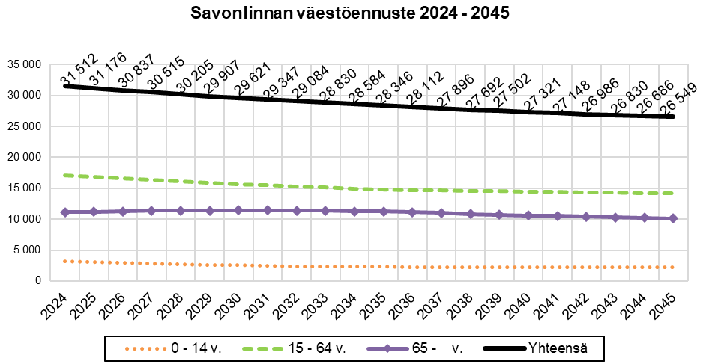
Savonlinnan väestöennuste 2024 - 2045
 | 2024 | 2025 | 2026 | 2027 | 2028 | 2029 | 2030 | 2031 | 2032 | 2033 | 2034 | 2035 | 2036 | 2037 | 2038 | 2039 | 2040 | 2041 | 2042 | 2043 | 2044 | 2045
Yhteensä | 31 512 | 31 176 | 30 837 | 30 515 | 30 205 | 29 907 | 29 621 | 29 347 | 29 084 | 28 830 | 28 584 | 28 346 | 28 112 | 27 896 | 27 692 | 27 502 | 27 321 | 27 148 | 26 986 | 26 830 | 26 686 | 26 549
0 - 14 v. | 3 248 | 3 084 | 2 955 | 2 840 | 2 727 | 2 615 | 2 537 | 2 432 | 2 377 | 2 333 | 2 323 | 2 306 | 2 277 | 2 272 | 2 260 | 2 258 | 2 256 | 2 254 | 2 252 | 2 250 | 2 248 | 2 244
15 - 64 v. | 17 123 | 16 870 | 16 596 | 16 321 | 16 096 | 15 889 | 15 664 | 15 485 | 15 301 | 15 141 | 14 978 | 14 809 | 14 716 | 14 629 | 14 583 | 14 528 | 14 443 | 14 376 | 14 324 | 14 262 | 14 219 | 14 179
65 - v. | 11 141 | 11 222 | 11 286 | 11 354 | 11 382 | 11 403 | 11 420 | 11 430 | 11 406 | 11 356 | 11 283 | 11 231 | 11 119 | 10 995 | 10 849 | 10 716 | 10 622 | 10 518 | 10 410 | 10 318 | 10 219 | 10 126
Lähde: Väestöennuste 2024, Tilastokeskus, 1.1.2024 aluejako päivitetty: 1.11.2024 / jk

Slide 33
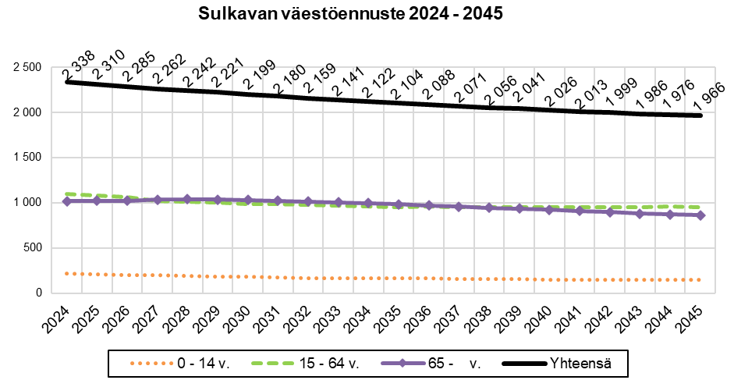
Sulkavan väestöennuste 2024 - 2045
 | 2024 | 2025 | 2026 | 2027 | 2028 | 2029 | 2030 | 2031 | 2032 | 2033 | 2034 | 2035 | 2036 | 2037 | 2038 | 2039 | 2040 | 2041 | 2042 | 2043 | 2044 | 2045
Yhteensä | 2 338 | 2 310 | 2 285 | 2 262 | 2 242 | 2 221 | 2 199 | 2 180 | 2 159 | 2 141 | 2 122 | 2 104 | 2 088 | 2 071 | 2 056 | 2 041 | 2 026 | 2 013 | 1 999 | 1 986 | 1 976 | 1 966
0 - 14 v. | 219 | 211 | 203 | 201 | 189 | 185 | 182 | 174 | 167 | 169 | 168 | 166 | 162 | 157 | 155 | 154 | 152 | 152 | 151 | 151 | 150 | 150
15 - 64 v. | 1 099 | 1 077 | 1 060 | 1 024 | 1 013 | 999 | 987 | 982 | 979 | 967 | 956 | 955 | 956 | 955 | 955 | 952 | 950 | 950 | 952 | 953 | 956 | 955
65 - v. | 1 020 | 1 022 | 1 022 | 1 037 | 1 040 | 1 037 | 1 030 | 1 024 | 1 013 | 1 005 | 998 | 983 | 970 | 959 | 946 | 935 | 924 | 911 | 896 | 882 | 870 | 861
Lähde: Väestöennuste 2024, Tilastokeskus, 1.1.2024 aluejako päivitetty: 1.11.2024 / jk

Slide 34
Laatuseloste (Tilastokeskus), tietoa mm. väestöennusteen pohjana olevista oletuksista ja ennustemenetelmästä
Tilaston perustiedot
Yleiskuvaus
Väestöennuste -tilasto pyrkii kuvaamaan Suomen tulevaa väestönkehitystä. Tilastokeskuksen väestöennusteet ovat ns. demografisia trendilaskelmia, joissa lasketaan mikä olisi alueen tuleva väestö, jos viime vuosien väestönkehitys jatkuisi samanlaisena. Kunnittaisia ennusteita laskettaessa tuotetaan myös ns. omavaraislaskelma, joka kuvaa, millainen väestönkehitys olisi ilman muuttoliikettä.
Vuonna 2024 laaditun väestöennusteen perusväkilukuina ovat olleet vuoden 2023 lopun kunnittaiset väkiluvut 1-vuotisikäryhmittäin sukupuolen mukaan. Ennuste on laskettu kunnittain ja kunnittaisista tiedoista on saatu summaamalla maakuntien ja koko maan luvut. Ennustetietoja on mahdollista tulostaa myös käyttäen mitä tahansa muutakin kunnista muodostuvaa aluejakoa. Väkilukutietojen lisäksi on saatavana ennusteen mukaiset syntyneiden, kuolleiden ja muuttaneiden määrät sekä ennusteen laskennassa käytetyt kertoimet.
Ennusteesta on kaksi laskelmaa:
Muuttoliikkeen sisältävä laskelma, jossa on otettu huomioon syntyvyyden, kuolevuuden, kuntien välisen muuttoliikkeen ja siirtolaisuuden vaikutus väestönkehitykseen.
Omavaraislaskelma ilmaisee, millainen tuleva väestönkehitys olisi ilman muuttoliikettä. Laskelmassa on otettu huomioon vain syntyvyyden ja kuolevuuden vaikutus väestönkehitykseen. Syntyvyys- ja kuolevuusoletukset ovat samat kuin muuttoliikkeen sisältävässä laskelmassa. Etenkin syntyneiden määrät ovat laskelmissa kuitenkin erilaiset, koska muuttoliikkeen sisältävässä laskelmassa muuttajat omaksuvat tuloalueen hedelmällisyyden.

Slide 35
Menetelmät Tiedon käsittely Tilastokeskuksen käyttämä väestöennustemenetelmä on ns. demografinen komponenttimalli, jossa väestön tuleva määrä ja rakenne lasketaan ikäryhmittäisten syntyvyys-, kuolevuus- ja muuttokerrointen avulla. Kertoimet on laskettu viime vuosien väestötilastojen perusteella. Kertoimien satunnaisvaihtelun vähentämiseksi kertoimet on laskettu useammalta vuodelta ja lisäksi kuntia on ryhmitelty syntyvyys-, kuolevuus- ja lähtömuuttoalueiksi. Syntyvyys Syntyvien määrän laskemiseksi kunnat on ryhmitelty 106 hedelmällisyysalueeksi vuosien 2019–2023 kokonaishedelmällisyysluvun perusteella. Kunnat, joissa asukasluku on vähintään 25 000 tai hedelmällisyysikäisten naisten määrä on yli 5000, ovat pääsääntöisesti omia hedelmällisyysalueitaan. Asukasluvultaan tätä pienemmät kunnat on yhdistelty hedelmällisyysalueiksi. Asukasluvultaan pienille kunnille on etsitty saman hedelmällisyystason omaavia kuntia koko maan tasolla. Aiemmin yhdistelyt suoritettiin maakuntien sisällä. Hedelmällisyysalueita muodostettaessa on samalla tarkasteltu myös ikäryhmittäistä hedelmällisyyttä. Hedelmällisyysalueille on laskettu ikäryhmittäiset (14–50-vuotiaille naisille) hedelmällisyysluvut vuosilta 2019–2023. Samaan hedelmällisyysalueeseen kuuluvien kuntien hedelmällisyyskertoimet ovat siis samat. Ennusteessa hedelmällisyysluvut on pidetty vakiona koko ennustekauden. Koko maan keskimääräinen kokonaishedelmällisyysluku eli kunkin naisen elinaikanaan synnyttämä lapsimäärä on keskimäärin 1,26. Kuolevuus Kuolleiden määrän laskemiseksi on muodostettu 22 kuolevuusaluetta. Asukasluvultaan yhdeksän suurinta kuntaa (vähintään 120 000 asukasta) ovat omia kuolevuusalueitaan ja tätä pienemmät kunnat on yhdistelty kuolevuusalueiksi. Kunnat on ryhmitelty kuolevuusalueisiin vuosien 2018–2023 ikä- ja sukupuolivakioidun kuolleisuuden perusteella. Se mihin kuolevuusalueeseen kunta kuuluu ei näin ollen riipu kunnan maantieteellisestä sijainnista. Satunnaisvaihtelun vähentämiseksi kaikilla kuolevuusalueilla käytetään koko maan kuolevuuskertoimia 0–17-vuotiaiden ja 90–104-vuotiaiden osalta. Aluekohtaiset kertoimet ovat käytössä 18–89-vuotiaiden kohdalla. Ikäryhmittäiset kuolevuusluvut on laskettu vuosilta 2019–2023. Kuolevuuden vuotuisen muutoksen ikä- ja sukupuoliryhmittäiset kertoimet on saatu alle 50-vuotiaille laskemalla, kuinka paljon kuolevuus muuttui vuosista 1989–1993 vuosiin 2018–2023 ja 50-vuotiaille ja tätä vanhemmille laskemalla, kuinka paljon kuolevuus muuttui vuosista 1999–2003 vuosiin 2018–2023 siten, että vuosi 2022 on jätetty vertailuperiodista pois. Minkään ikäryhmän kuolevuutta ei ole kuitenkaan nostettu.

Slide 36
Muuttoliike Kunnat on jaettu 102 lähtömuuttokategoriaan 0–6- ja 16–39-vuotiaiden lähtömuuttoalttiuden perusteella vuosina 2019–2023. Asukasluvultaan vähintään 30 000 hengen kunnat ovat omia lähtömuuttoalueitaan. Asukasluvultaan pienemmät kunnat on yhdistelty lähtömuuttoalueiksi. Asukasluvultaan pienille kunnille on etsitty saman lähtömuuttoalttiuden omaavia kuntia koko maan tasolla. Aiemmin yhdistelyt suoritettiin maakuntien sisällä. Lähtömuuttoalueiden ikäryhmittäiset lähtömuuttokertoimet sukupuolittain on laskettu vuosien 2019–2023 perusteella. Koko maa on jaettu 22 suurmuuttoalueeseen. Suurmuuttoalueet on muodostettu suurten aluekeskusten ympärille (pl. Uusimaa ja Ahvenanmaa). Kunnan suurmuuttoalue määräytyy sen mukaan, mihin aluekeskukseen tai aluekeskuksen ympäristökuntiin kunnasta on eniten muuttoliikettä ollut vuosien 2019–2023 aikana. Etelä-Suomeen muuttoalueita on muodostettu enemmän, koska väestön määrä ja alueella tapahtuvien muuttojen määrä vaativat pienempiä aluekokonaisuuksia. Suurmuuttoalueiden välisiä muuttoja väestöennusteessa lasketaan muuttotodennäköisyyksien avulla. Ensin lasketaan kunkin suurmuuttoalueen lähtömuuttajien kokonaismäärä summaamalla suurmuuttoalueeseen kuuluvien kuntien lähtömuuttajien määrä. Tämän jälkeen muuttotodennäköisyyksien avulla lasketaan kuinka suuri osa lähtömuuttajista jää omaan suurmuuttoalueeseen ja kuinka suuri osa menee muihin suurmuuttoalueisiin. Suurmuuttoalueiden väliset muuttotodennäköisyydet sukupuolittain ja ikäryhmittäin on laskettu vuosien 2014–2023 perusteella. Kunnille on laskettu tulomuutto-osuudet kussakin ikä- ja sukupuoliryhmässä a) omaan suurmuuttoalueeseen jääneistä muuttajista, b) muilta suurmuuttoalueilta tulevista muuttajista ja c) ulkomailta suurmuuttoalueelle muuttajista. Osuudet on laskettu sen suurmuuttoalueen tulomuuttojen summasta, johon kunta kuuluu. Tulomuutto-osuudet oman suurmuuttoalueen muuttajista on laskettu vuosien 2014–2023 perusteella. Tulomuutto-osuudet muilta suurmuuttoalueilta tulevista muuttujista sekä ulkomailta muuttajista on laskettu vuosien 2014–2023 perusteella. Ennustekautena kaikki muuttokertoimet ja tulomuutto-osuudet on pidetty vakioina. Laskettaessa kuntien osuuksia ulkomailta muuttaneista on ukrainalaisten maahanmuutot pyritty eliminoimaan. Muuttoliikkeen sisältävässä laskelmassa koko maan vuotuisen nettomaahanmuuton on oletettu olevan 52 000 henkilöä vuonna 2024, 45 000 vuonna 2025 ja sen jälkeen 40 000 henkilöä vuosittain. Maahanmuutto saadaan laskemalla koko maan maastamuutto ja summaamalla siihen oletettu nettomaahanmuutto. Maahanmuuton ikäjakauma on laskettu vuosien 2014–2023 maahanmuuttojen perusteella. Maahanmuutto jaetaan suurmuuttoalueille kunkin alueen maahanmuutto-osuuskertoimella. Suurmuuttoalueiden maahanmuutto-osuus koko maan maahanmuutosta on laskettu ikäryhmittäin ja sukupuolittain vuosien 2014–2023 perusteella. Kuntien maahanmuutto on laskettu tulomuutto-osuuskertoimilla oman suuralueen maahanmuuttojen summasta.

Slide 37
Saatavuus ja selkeys Tilastotiedot julkaistaan tietokantataulukoina StatFin-tietokannassa. Tietokanta on tietojen ensisijainen julkaisupaikka, ja uudet tiedot päivitetään ensimmäisenä tietokantaan. Tilastotietojen julkistuksessa voidaan päivittää olemassa olevia tietokantataulukoita uusilla tiedoilla tai julkaista kokonaan uusia tietokantataulukoita. StatFin-tietokannassa julkaistavien tilastotietojen rinnalla verkkopalvelussa julkaistaan yleensä tiedote keskeisimmistä tiedoista. Jos julkistus sisältää useamman viiteajankohdan tietoja (esim. kuukausi- ja vuositietoja), julkistetaan verkkopalvelussa näiden tiedot yhteen kokoava katsaus. Sekä tiedotteeseen että katsaukseen listataan julkaisuhetkellä päivittyneet tietokantataulukot. Tilastotietoja voidaan julkaista joissain tapauksissa myös pelkkinä tietokantajulkistuksina StatFin-tietokannassa. Näiden niin kutsuttujen tietokantajulkistusten yhteydessä ei julkaista tiedotetta tai katsausta. Tiedotteet ja tietokantataulukot julkaistaan kolmella kielellä, suomeksi, ruotsiksi ja englanniksi. Tiedotteiden kieliversiot voivat olla suomenkielistä suppeampia. Julkistuksiin ja tietokantataulukoihin liittyvistä aikataulumuutoksista ja korjauksista viestitään muutostiedotteilla verkkopalvelussa. Vuoteen 1972 saakka kunnittaiset väestöennusteet julkaistiin Tilastollisia tiedonantoja –sarjassa, sitten vuoteen 1985 saakka Tilastotiedotus VÄ –sarjassa, ja sen jälkeen ne on julkaistu SVT Väestö –sarjassa. Kuntien ikäryhmittäiset ennusteluvut julkaistiin erillisenä niteenä vuoden 1969 ennusteesta, myöhemmistä ennusteista sai kunnittaisia ikärakennetietoja valokopioina. 1990-luvulla tietoja toimitettiin etupäässä Excel-taulukkoina. Vanhoja kunnittaisia ennustetiedostoja ei ole säilytetty. Vuosina 2001, 2004, 2007, 2009, 2012, 2015, 2018, 2019, 2021 ja 2024 laadituista väestöennusteista on saatavilla tietoja sähköisessä muodossa. Uusimman ennusteen tiedot on saatavana veloituksetta Px-Web StatFin-tilastopalvelusta Internetistä: https://pxdata.stat.fi/PXWeb/pxweb/fi/StatFin/StatFin__vaenn/?tablelist=true. Lähde: Väestöennuste: tilaston dokumentaatio | Tilastokeskus

